Slide 1
네트워크프로그래밍-1주 과제 제출용
학번 1891179
이름 김현학

Slide 2
OSI 7 Layer 를 쓰고 간단히 설명하시오
Physical(L1) 다른 호스트의 물리 매체로 가공되지 않은 비트 스트림을 전송한다. (Transmits raw bit stream over the physical medium)
Datalink(L2) 네트워크 데이터 형식을 정의한다. (Defines the format of data on the network)
Network(L3) 데이터가 취할 물리적 경로를 결정한다. (Decides which physical path the data will take)
Transport(L4) TCP/UDP 같은 전송 프로토콜을 통해 데이터를 전송한다. (Transmits data using transmission protocols including TCP and UDP)
Session(L5) 연결을 유지하고 포트와 세션 제어를 관할한다. (Maintains connections and is responsible for controlling ports and sessions)
Presentation(L6) 데이터의 암호화를 진행하고, 항상 가용한 형식으로 관리한다. (Ensures that data is in a usable format and is where data encryption occurs)
Application(L7) 사용자와의 상호작용이 이뤄지며, 응용 소프트웨어가 네트워크 서비스에 접근할 수 있다. (Human-computer interaction layer, where applications can access the network services)
출처: https://www.cloudflare.com/ko-kr/learning/ddos/glossary/open-systems-interconnection-model-osi/

Slide 3
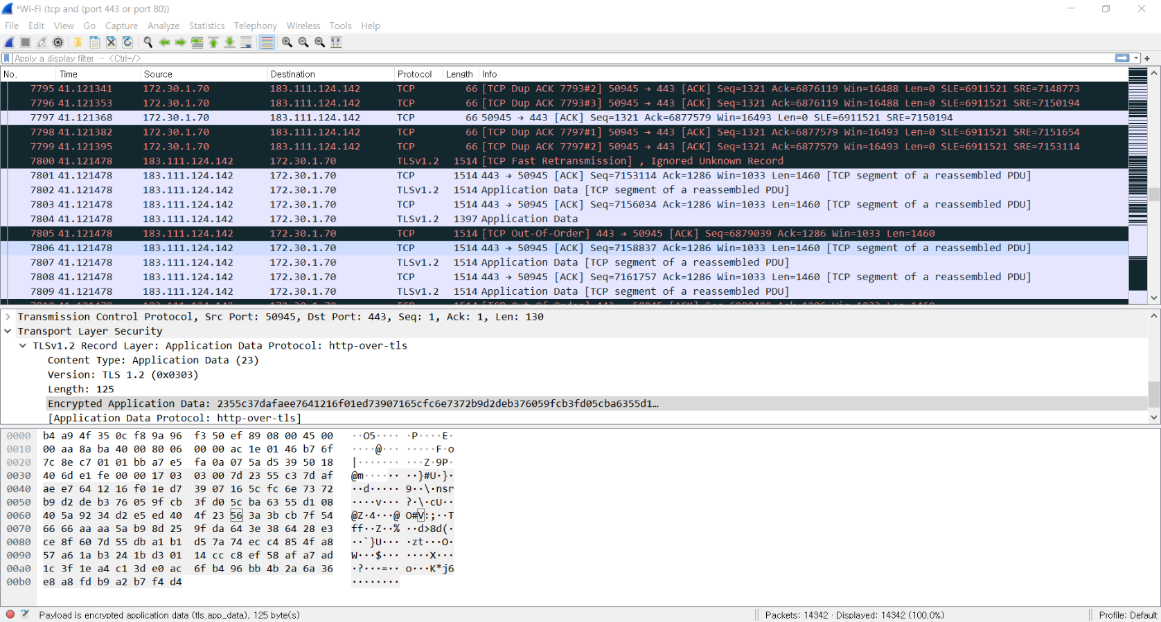
Wireshark 설치 후 실행 화면 Capture
https://www.wireshark.org/#download

